Slide 1
Федеральное государственное бюджетное учреждение высшего образования Башкирский государственный медицинский университет Министерства здравоохранения РФ
Лечебное питание при заболеваниях гепатобилиарной системы(при остром и хрон. гепатите,при циррозе печени, при печеночной коме)
КАФЕДРА ПЕДИАТРИИ ИДПО БГМУ
Профессор кафедры Н.А.Дружинина

Slide 2
Лечебное питание при хроническом гепатите
Больные хроническим доброкачественным персистирующим гепатитом должны соблюдать диету.
Необходимо принимать пищу в строго определенные часы и избегать обильной еды на ночь. Это должно способствовать нормальному ритму работы пищеварительных желез, что особенно важно в отношении выделения желчи и секреции панкреатического сока.
Следует избегать употребления продуктов, оказывающих сильное раздражающее действие на слизистую оболочку желудка, двенадцатиперстной кишки и верхнего отдела тонкого кишечника, поскольку эти органы вовлекаются в патологический процесс.

Slide 3
К раздражающим продуктам относятся:
приправы, пряности, копчености, острые блюда, овощи, богатые эфирными маслами (редис, лук, редька, чеснок).
Нельзя давать продукты, способные вызвать спазмы привратника, сфинктера Одди, желчных путей (мороженое, холодные соки, минеральные воды). Запрещается алкоголь.
Более серьезного диетического лечения требуют хронические активные (агрессивные) гепатиты.
Лечение проводят комплексное. Большую роль играет медикаментозная терапия, однако лечебное питание остается одним из постоянно действующих терапевтических факторов.

Slide 4
Перечень рекомендуемых продуктов и блюд
В период ремиссии больным назначают основной вариант стандартной диеты.
Диета содержит оптимальное количество белков (85-90 г), жиров (80-90 г), углеводов (300-330 г). Энергетическая ценность диеты – 2260-2490 ккал.
Важно соблюдать правильный режим питания, избегать обильного приема пищи за один раз и обильной еды на ночь.
Учитывая, что при активном течении хронического гепатита в патологический процесс вовлекаются желчевыводящие пути и желчный пузырь, необходимо вводить в диету пищевые вещества с желчегонным действием (овощи, фрукты и их соки).
При хронических гепатитах, протекающих с выраженным застоем желчи, рекомендуется вводить в диету дополнительно растительные масла, доводя соотношение их с животными жирами до 50 % (вместо обычных 30 %).

Slide 5
В период ремиссии заболевания
разрешают вегетарианские, молочные, а также фруктовые супы; нежирные сорта мяса и рыбы в отварном, запеченном виде, а также 1-2 раза в неделю и в жареном виде, но без панировки.
Не разрешают жирные сорта мяса (гусь, утка, баранина, жирная свинина) и рыбы.
Запрещается мясо внутренних органов, мозги, сало, бараний жир – как трудно перевариваемые и богатые холестерином продукты.
Рекомендуют творог (некислый) и изделия из творога (сырники, ленивые вареники, пудинги и запеканки).
При хорошей переносимости можно давать яйца (1-2 штуки) 2-3 раза в неделю или омлеты, при плохой переносимости – яичные белковые омлеты.
Молоко во всех видах, нехолодное.
При непереносимости молока предпринимают попытку использовать кипяченое молоко или молоко пополам с водой, с чаем. В случае отрицательного эффекта молоко исключают.

Slide 6
В диету обязательно включают :
Кефир. Масло сливочное и растительное. Сметана разрешается как приправа к блюдам.
Очень осторожно дают неострые, некопченые и не слишком соленые закуски. Можно давать сыр (неострые сорта), вымоченную сельдь, нежирную ветчину, докторскую колбасу.
Соусы и приправы для блюд разрешают не мясные, не рыбные, неострые.
В рационе должно быть достаточное количество овощей и фруктов.
Овощи можно давать в виде салатов и гарниров.
Часть овощей назначают в сыром виде.
Фрукты можно давать в натуральном виде, а также в виде компотов, киселей, мусса, желе, пудингов и др.

Slide 7
Исключают: бобовые, шпинат, щавель, а также кислые сорта фруктов.
Хлеб рекомендуют черный и белый, вчерашней выпечки, подсушенный
Сдобные продукты, пирожные, торты из рациона исключают, разрешают печенье и другие изделия из несдобного теста.
Рекомендуемые напитки: чай некрепкий, чай с молоком, соки овощные и фруктовые, отвар шиповника.
Запрещаются крепкий кофе и какао.
Сахар, варенье и мед дают в количестве, предусмотренном углеводным составом рациона.
При обострении хронического гепатита, появлении признаков, указывающих на усиление активности процесса, а также при выраженных диспепсических явлениях больным назначают вариант диеты с механическим и химическим щажением.

Slide 8
Однодневное меню варианта диеты с механическим и химическим щажением
Наименование продуктов и блюд | выход | Белки | Жиры | Углеводы
1 завтрак
Омлет белковый | 150,0 | 4,7 | 7,3 | 3,7
Каша овсяная молочная | 250 | 10,2 | 14,8 | 44,7
Чай с молоком | 200.0 | 1,4 | 1,6 | 2,3
 |  | 2 завтрак
Яблоко | 100.0 | 0,4 | - | 11,3
 |  | Обед
Суп из сборных овощей | 500 | 4,1 | 6,5 | 6,0
Биточки мясные паровые, запеченные в сметане | 110 | 17,8 | 17,8 | 25,5
Морковь тушеная | 150,0 | 2,1 | 4,3 | 11,2
Кисель из виноградного сока | 200,0 | 0,2 | - | 26,4
ПОЛДНИК
Сок фруктовый | 100,0 | 0,5 | - | 11,7
Сухарики пшеничные из дневной нормы хлеба | 30 | - | - | -

Slide 9
Однодневное меню варианта диеты с механическим и химическим щажением
Наименование продуктов и блюд | выход | Белки | Жиры | Углеводы
Ужин
Салат из моркови и яблок | 120,0 | 1,5 | 4,0 | 9,4
Рыба отварная треска | 100,0 | 20,6 | 4,8 | 1,2
Пюре картофельное | 150,0 | 3,7 | 5,7 | 28,5
чай | 200,0 | - | - | -
На ночь
кефир | 200,0 | 5,6 | 6,4 | 8,2
На весь день
Хлеб пшеничный | 150,0 | 11,4 | 1,3 | 74,5
Хлеб ржаной | 150, | 8,4 | 1,6 | 64,9
сахар | 40 | - | - | 39,9
Масло сливочное | 10 | 0,1 | 8,2 | 0,1
ИТОГО |  | 92,6 | 84,2 | 369,4

Slide 10
Лечебное питание при остром гепатите
Диету, как и постельный режим, назначают с момента установления диагноза. Щадящую диету соблюдают во все периоды болезни: продромальный, период разгара и период реконвалесценции. При острых гепатитах любой этиологии назначают вариант диеты с механическим и химическим щажением.
Общая характеристика диеты
Диета полноценная, с физиологической нормой жира (70-80 г). Если диспепсический синдром резко выражен, то допустимо ограничение жира до 50 г. Белки и углеводы вводят в соответствии с физиологической нормой (85-90 г белков, 300-330 г углеводов). Энергетическая ценность диеты – 2170-2400 ккал.
При наличии диспепсии пищу готовят в протертом виде. Исключают жареные продукты. Прием пищи дробный (5-6 раз в день).
Пищу дают в теплом виде, холодные блюда исключают.

Slide 11
Перечень рекомендуемых продуктов и блюд
Супы. Можно разрешить вегетарианские супы (половина тарелки) с протертыми овощами или крупами (молочный суп).
Блюда из мяса и птицы. Нежирные сорта мяса в виде суфле, кнелей, паровых котлет, курицу можно дать куском, но в отварном виде.
Блюда из рыбы. Рыба разрешается свежая, нежирных сортов в отварном виде.
Молочные продукты. Творог некислый (лучше домашнего приготовления). Также разрешают белковые омлеты, молоко, неострые сорта сыров, сливочное масло.
Блюда из овощей. Овощи назначают в сыром протертом виде.
Сладкие блюда, фрукты. Рекомендуются спелые и сладкие фрукты и блюда из них.
Хлеб и хлебобулочные изделия. Хлеб только белый, подсушенный.
Соки. Можно давать фруктовые и ягодные соки, отвар шиповника, минеральную воду, некрепкий сладкий чай с вареньем или медом, чай с молоком, компоты, морсы и др.
Соль. Важно обращать внимание на состояние водно-солевого обмена, следить за суточным диурезом. Суточное количество жидкости доводят до 2-2,5 л. Если появляется задержка жидкости, то количество поваренной соли уменьшают до 3-5 г, вместе с ограничением жидкости.

Slide 12
Исключают из рациона :
бобовые (горох, чечевица, фасоль), овощи и зелень, богатые эфирными маслами (чеснок, лук, редис, редька).
При неосложненном течении болезни диету назначают на 4-6 недель.
При отсутствии аппетита, отвращении к еде, наличии тошноты и рвоты диету нужно строить с учетом индивидуального вкуса больного. Обычно больные в таких случаях предпочитают фрукты и фруктовые соки, молочную пищу. Необходимо следить, чтобы период отказа от еды не был длительным, и стремиться по возможности быстрее достичь введения всех пищевых ингредиентов в достаточном количестве, а также использовать специальные продукты для энтерального питания с заданным химическим составом.
Переход на основной вариант стандартной диеты осуществляют при хорошем общем состоянии больного, после исчезновения желтухи, при восстановлении аппетита, исчезновении диспепсических явлений, нормализации размеров печени и селезенки. С этого момента разрешают те же блюда, но уже в протертом виде.
Жареные продукты исключают. Можно давать блюда из тушеных продуктов, а также в запеченном виде (после предварительного отваривания).

Slide 13
Перечень рекомендуемых продуктов и блюд
Хлеб и хлебобулочные изделия. Хлеб пшеничный из муки высшего сорта, вчерашней выпечки, сухари из белого хлеба, тонко нарезанного.
Супы. На слабом, обезжиренном мясном или рыбном бульоне, а также на овощном отваре, с добавлением паровых или сваренных в воде мясных или рыбных кнелей, фрикаделек, яичных хлопьев, вареного и протертого мяса, а также овощные (вегетарианские) супы с протертыми овощами и крупами.
Блюда из мяса и птицы. Паровые или сваренные в воде мясные котлеты, кнели, фрикадельки, суфле из отварного мяса и курицы. Мясо нежирных сортов без фасций и сухожилий (говядина, курица, индейка без кожи, кролик). Мясной фарш пропускают через мясорубку с мелкой решеткой 2-3 раза.
Блюда из рыбы. Рыба (судак, щука, карп, треска) в виде пюре, суфле, отварная.
Блюда и гарниры из круп. Каши, приготовленные на воде или обезжиренном некрепком бульоне (рисовая, манная, овсяная, гречневая). Все бобовые и макаронные блюда исключают.
Блюда из яиц. Яйца в ограниченном количестве (одно яйцо в день), в блюдо по кулинарным показаниям. При хорошей переносимости – диетические яйца всмятку, паровые омлеты (не более трех яиц в день), белковые омлеты.
Молоко, молочные продукты и блюда из них. Свежеприготовленный творог, натуральный и протертый с сахаром, творожное паровое суфле. Неострый сыр, сливочное масло, сметана в ограниченном количестве, кисломолочные продукты (кефир, ацидофилин, простокваша) с невысокой кислотностью.
Сладкие блюда, сладости, фрукты, ягоды, напитки. Некислые, спелые сорта яблок, груш в натуральном и печеном виде, фруктовые и ягодные соки, отвар шиповника, минеральная вода без газа, некрепкий сладкий чай с вареньем или с медом, чай с молоком, компоты протертые, морсы, фруктовые муссы, желе.
Соусы. Молочный соус (бешамель), острые соусы и пряности исключаются.
Жиры. Сливочное масло в блюда, растительное масло (оливковое, кукурузное, подсолнечное) рафинированное, тугоплавкие жиры исключаются.
Потребление поваренной соли ограничивают. Пищу готовят без соли. Соль в количестве 3-4 г используют для подсаливания готовых блюд.

Slide 14
Лечебное питание при циррозе печени
При этом заболевании в патологический процесс вовлечены все структуры органа – выявляются печеночно-клеточная недостаточность, портальная гипертензия и поражение ретикулоэндотелиальных элементов.
Соотношения степени поражения этих трех систем при разных видах циррозов различны.
Комплекс рекомендуемых мероприятий включает режим питания, диету, витамины, глюкокортикоиды, иммунодепрессанты, препараты цитостатического действия, сосудорасширяющие и желчегонные средства, антибактериальную терапию и варьирует в зависимости от того, какое поражение преобладает.
При построении схемы лечебного питания также учитывают степень нарушения той или иной функции печени. Диета не зависит от формы цирроза, но различается в зависимости от тяжести процесса.

Slide 15
В период компенсации при циррозах печени, рекомендуется (ОВСД) основной вариант стандартной диеты. При признаках печеночной недостаточности в диету вносят коррективы.
При нарастании диспепсических расстройств (тошнота, рвота, чувство тяжести и распирания в подложечной области) рекомендуют протертый вариант диеты, а при появлении поносов, сопровождающихся стеатореей, ограничивают количество жира до 50-60 г.
Исключают молоко в чистом виде, мед, варенье и другие продукты с послабляющим действием.
При склонности к запорам, наоборот, рекомендуются чернослив, курага, инжир, урюк в размоченном виде, слива, свекла и др.

Slide 16
Анорексия и извращение аппетита требуют построения индивидуальной диеты.
больным назначают фрукты, ягоды и соки, салаты из свежих овощей с добавлением подсолнечного масла.
Полноценность питания обеспечивается за счет молочных продуктов – свежего творога, неострых сортов сыра, – яиц всмятку, а также отварной свежей рыбы.
При появлении симптомов портальной гипертензии обычно рекомендуют диету с нормальным содержанием белков, углеводов и жиров.
При асцитическом синдроме белок вводится в том же количестве (90 г).

Slide 17
При появившихся признаках нарушения белкового обмена, накопления в организме азотистых шлаков количество белка в диете должно быть резко сокращено вплоть до полного его исключения (вариант диеты с пониженным количеством белка).
Блюда готовят без соли.
Хлеб дают бессолевой.
Прием жидкости постоянно контролируют.
При нарастании отеков и асцита введение жидкости ограничивают, назначают продукты, богатые солями калия (изюм, курагу, инжир, чернослив).
Терапия глюкокортикоидами предусматривает обязательное обеспечение диеты больного достаточным количеством белка.

Slide 18
Лечебное питание при печеночной коме
Лечение должно проводиться в отделениях интенсивной терапии и реанимации с использованием парентерального питания.
В случаях прогрессирующей печеночной недостаточности предусматривается изменение диеты.
Прежде всего полностью исключается животный белок: основанием для этого служат глубокие нарушения белкового обмена и накопление в организме азотистых веществ.
Белок в диете в этих случаях провоцирует или усугубляет печеночную энцефалопатию, приводит к состоянию комы

Slide 19
Одновременно резко ограничивают или полностью исключают жиры. Энергетическая ценность пищи снижается до 1600-2000 ккал (за счет перехода в основном на растительную пищу).
Легкоусвояемые углеводы вводят в достаточном количестве; назначают фруктовые и ягодные соки, богатые солями калия (апельсиновый, мандариновый, виноградный, абрикосовый и т. д.), настой из кураги, урюка, чернослива, чай с сахаром, лимоном, медом, вареньем, кисели, протертые компоты, желе.
Назначают парентеральное питание (глюкоза, изотонический раствор хлорида натрия, раствор Рингера, декстроза, витамины В , В , В , аскорбиновая кислота, рибофлавин, никотиновая кислота и др.).
Общее количество жидкости, вводимой больным, составляет 1,5-2 л в сутки. Питьевой режим должен находиться под постоянным контролем ввиду опасности нарастания асцита и отеков.

Slide 20
В период восстановления и выхода из комы постепенно и очень осторожно в диету вводят белок.
Сначала назначают 20 г белка в четыре приема (творог, молоко, кефир, простокваша, немного неострого сыра).
В дальнейшем количество белка в диете постепенно увеличивают до 40-50 г в сутки, доводя его содержание в рационе до физиологической нормы.
Следует помнить, что длительное пребывание на безбелковой диете не обеспечивает активного течения репаративных процессов в организме – и в первую очередь в печени.

Slide 21
Лечебное питание при заболеваниях желчевыделительной системы
Распространенность функциональных нарушений желчевыводящих путей колеблется от 12,5 до 58,2 %.
Частота заболевания желчнокаменной болезнью (ЖКБ) составляет 10-20 % взрослого населения, при этом у женщин после 40 лет холелитиаз выявляется значительно чаще, чем у мужчин.
В РФ в год выполняется более 100 000 операций по поводу калькулезного холецистита.

Slide 22
Основные принципы диетотерапии при заболеваниях желчевыделительной системы
• Контроль энергетической ценности рациона, количества и качественного состава белков, жиров, углеводов, пищевых волокон, содержания витаминов, макро– и микроэлементов, соответствующих индивидуальным потребностям больного с учетом нарушенных процессов желчеобразования или желчевыделения.
• На всех этапах лечения (стационарное, санаторное, амбулаторное) диетическая терапия должна быть дифференцированной в зависимости от характера, тяжести течения заболевания, наличия осложнений и сопутствующих заболеваний.
• Индивидуализация диетотерапии на основе нутриметаболомного анализа (системы «Нутритест-ИП» и «Нутрикор-ИП») с учетом энергетических и пластических потребностей организма, состава тела, особенностей пищевого и метаболического статуса больных с заболеваниями желчевыделительной системы.
• Оптимизация химического состава и энергетической ценности диеты за счет включения в рацион диетических (лечебных и профилактических) пищевых продуктов, специализированных продуктов лечебного питания, смесей для энтерального питания и биологически активных добавок (БАД) к пище.

Slide 23
Основные принципы диетотерапии при заболеваниях желчевыделительной системы с синдромом холестаза
• Обеспечение активного влияния основных компонентов диетотерапии на желчевыделительную функцию, что препятствует развитию желчезастойного синдрома, а при наличии запоров способствует улучшению двигательной функции кишечника.
• Увеличение в диете количества растительных масел, обладающих выраженным желчегонным действием.
• Широкое включение в диету овощей, фруктов и ягод, обеспечивающее возбуждающее действие на секрецию желчи и других пищеварительных соков, способствующее устранению запоров.
• Одновременное введение в рацион овощей и растительных масел с целью усиления желчевыделительной деятельности.
• Повышение содержания пищевых волокон в диете за счет их традиционных источников (зерновых, круп, овощей, фруктов), а также диетических продуктов, обогащенных пищевыми волокнами.
• Частый прием небольшого количества пищи в одни и те же часы, что способствует лучшему оттоку желчи.
• При наличии у больного желчнокаменной болезни желчегонное действие растительных масел может служить противопоказанием для их активного введения в диету, поскольку усиление сократительной и двигательной функций желчного пузыря может сопровождаться приступом желчной колики

Slide 24
Основные принципы диетотерапии при заболеваниях желчевыделительной системы в период обострения
В острый период болезни (острый холецистит или обострение хронического холецистита) лечебное питание больных строится с учетом максимального щажения всей пищеварительной системы.
• В первые дни болезни рекомендуется только введение жидкости. Назначается питье (некрепкий чай, минеральная вода без газа пополам с кипяченой водой, сладкие соки, соки из фруктов и ягод, отвар шиповника) небольшими порциями.
• Через 1-2 дня (в зависимости от уменьшения болевого синдрома) питание больных постепенно расширяется: сначала в ограниченном количестве назначается протертая пища (слизистые и протертые супы, протертые каши и т. д.), затем в диету включают нежирный творог, нежирное мясо в протертом виде, приготовленное на пару, нежирную отварную рыбу, пшеничные сухари.
• Пища дается небольшими порциями, 5-6 раз в день.
• Переход на более разнообразную пищу, в том числе и в непротертом виде (протирают только жилистое мясо и овощи, богатые клетчаткой, – капусту, морковь, свеклу), с исключением жареных продуктов осуществляется при хорошем общем самочувствии больного, после исчезновения болевого синдрома и диспепсических явлений.

Slide 25
Основные принципы диетотерапии при заболеваниях желчевыделительной системы в период обострения сопутствующих хронических заболеваний
У больных, перенесших холецистэктомию, при обострении сопутствующих заболеваний органов пищеварения (гастрита, дуоденита, панкреатита и др.), а также при наличии гипермоторной функции желчного пузыря и кишечника с наклонностью к поносам диета строится с учетом максимального щажения всей пищеварительной системы.
• В период обострения назначается вариант диеты с механическим и химическим щажением, способствующий уменьшению желчегонного эффекта, что достигается за счет тщательной кулинарной обработки пищи: измельчение, использование протертой пищи, максимальное удаление экстрактивных веществ, ароматических веществ, богатых эфирными маслами (редис, редька, репа и др.),
исключение тугоплавких жиров (сало, лярд и др.) и продуктов, богатых холестерином (желтки яиц, субпродукты, жирные сорта мяса и рыбы, вареные колбасы и др.).

Slide 26
Назначение одного из вариантов стандартной диеты
варианты диеты с механическим и химическим щажением, повышенным и пониженным количеством белка, пониженной калорийностью
Перечень рекомендуемых продуктов и блюд
Хлеб и хлебобулочные изделия. Хлеб пшеничный и ржаной, подсушенный, зерновой хлеб, хлеб с добавлением пищевых волокон, а также печенье и другие изделия из несдобного теста.
Супы. Различные из овощей, круп, макаронных изделий на овощном отваре, молочные, фруктовые, борщи, свекольники, щи (мука и овощи не пассеруются).
Блюда из мяса и птицы. Нежирные сорта мяса и птицы в отварном, запеченном (после предварительного отваривания) виде, а также в тушеном, птица с предварительным удалением кожи. Мясо и птицу готовят куском, в виде котлет, кнелей, суфле.
Блюда из рыбы. Нежирные сорта речной и морской рыбы (судак, треска, навага, ледяная) в отварном, запеченном (после предварительного отваривания) виде.
Овощи и зелень. Различные виды сырых, отварных, запеченных овощей.
Фрукты и ягоды. Все (кроме очень кислых) в свежем виде, в виде компотов, пюре, желе, киселей (яблоки, груши, абрикосы, персики, киви, слива, грейпфрут, апельсины, вишня, черника, малина, ежевика, брусника, гранат и др.).
Блюда из круп, макаронных изделий. Гречневая, овсяная «Геркулес», перловая, пшено, макаронные изделия – в виде гарниров, разнообразных каш, пудингов, запеканок (при избыточной массе тела ограничиваются).
Блюда из яиц. Вопрос о введении яиц в рацион решается индивидуально, так как, обладая активным желчегонным действием, они могут усиливать моторную функцию желчного пузыря, что приводит к возникновению болей (в этом случае используется только белковая часть яйца).
Молоко и молочные продукты. Преимущественно со сниженным количеством жира (творог, сметана, сыр, кефир, простокваша, йогурт). В натуральном виде, в виде пудингов, суфле. Сыры неострые, пониженной жирности, с невысоким содержанием холестерина.
Жиры. Масло сливочное («Крестьянское») до 25-30 г в сутки, маргарины, масло растительное (подсолнечное, кукурузное, оливковое, соевое, льняное) в натуральном виде.
Соусы. Молочные, сметанные, фруктово-ягодные подливки.
Закуски. Вымоченная сельдь, овощные салаты, винегреты, заливная рыба, мясо, отварной язык.
Напитки. Некрепкий чай, чай с молоком, кофейный напиток, фруктово-ягодные соки (лучше с мякотью), некрепкий кофе натуральный, отвар шиповника, безалкогольные напитки, минеральные воды (без газа).
Продукты моря. Морская капуста, кальмары, мидии, устрицы и др.
Орехи. Грецкие, миндаль, фундук, семечки в натуральном виде и для добавления в блюда.

Slide 27
Лечебное питание пациентов, перенесших холецистэктомию
Клинические проявления постхолецистэктомического синдрома обусловлены как поражением гепатобилиарной системы (осложнения холецистита и желчнокаменной болезни, развившиеся до операции и не устраненные ее проведением), так и экстрабилиарными нарушениями.
Термин «постхолецистэктомический синдром» может включать: холедохолитиаз и холангит, гепатит и панкреатит, гастрит, дуоденит (в том числе папиллит) и энтерит, а также колит, гипо– или гипермоторную дискинезию желчных протоков, двенадцатиперстной, тонкой и толстой кишок.
Сочетание и степень выраженности перечисленных видов патологии бывают различными. Но, несмотря на полиморфизм причин, формирующих постхолецистэктомический синдром, в клиническом проявлении он выражается двумя признаками – болевым и диспепсическим, что и учитывают в первую очередь при разработке терапевтических мероприятий.

Slide 28
Лечебное питание больных, перенесших холецистэктомию, строится в соответствии с общим принципом диетотерапии при заболеваниях печени и желчного пузыря
При наличии у больных, перенесших холецистэктомию, дуоденита и папиллита, панкреатита, холангита, в патогенезе которых ведущими звеньями являются постоянное поступление желчи в двенадцатиперстную кишку, изменение дуоденального давления (повышение или понижение), снижение тонуса сфинктера Одди, назначают вариант диеты с механическим и химическим щажением – щадящую диету, химический состав и энергетическая ценность
Диетотерапии предусматривают максимальное щажение билиарной системы и уменьшение желчеотделения, щажение желудочно-кишечного тракта, а также направлены на улучшение липидного, углеводного и жирового обмена у больных, перенесших холецистэктомию

Slide 29
Холецистит — это острый воспалительный процесс, происходящий в желчном пузыре человека.
В норме желчный пузырь имеет объем, который 40–70 см3. В печени человека вырабатывается желчь, которая необходима для обеспечения процесса пищеварения. Она хранится в желчном пузыре. Если в организме происходит нарушение обменных процессов, то в просвете желчного пузыря могут появиться камни, а при одновременном возникновения инфекционного воспалительного процесса происходит развитие острого холецистита.
Причины холецистита
Наиболее частой причиной развития холецистита становится попадание микробов в организм и их последующее развитие. Холецистит могут спровоцировать стрептококки, кишечная палочка, энтерококки, стафилококки. Именно поэтому для лечения острого или хронического холецистита часто применяется прием антибиотиков. Как правило, проникновение микроорганизмов в желчный пузырь происходит по желчевыводящим протокам из кишечника. Такое явление имеет место как следствие недостаточности функции мышечных волокон, которые отделяют от кишечника общий желчный проток. Подобное часто наблюдается как последствие дискинезии желчного пузыря и желчевыводящих путей, слишком низкой секреторной активности желудка, высокого давления в двенадцатиперстной кишке.
Очень часто развитие холецистита происходит и как следствие нарушенного оттока желчи. Это может произойти у человека, который страдает от желчнокаменной болезни. Если в желчном пузыре человека присутствуют камин, то они не только создают механическую преграду для оттока желчи, но и раздражают стенки желчного пузыря. В итоге в желчном пузыре изначально развивается асептическое, а позже — микробное воспаление желчного пузыря. Таким образом, у больного развивается хронический холецистит, который периодически обостряется.

Slide 31
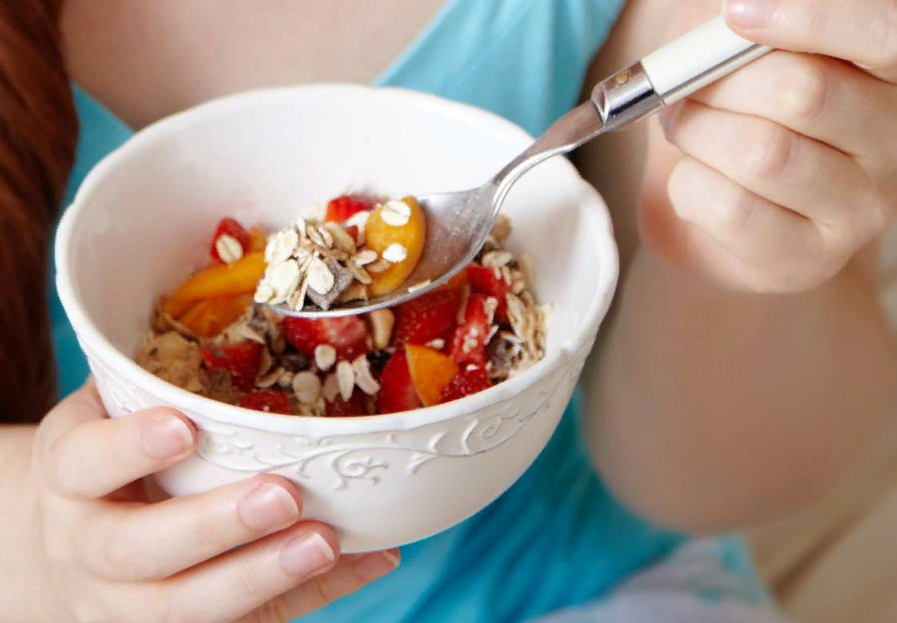
И во время лечения, и в периоды ремиссии при хронической форме заболевания пациенту показана специальная диета при холецистите. Специально подобранный рацион питания при соблюдении такой диеты направлен на стимуляцию выделения желчи из пузыря и приостановления воспалительного процесса.
Важно, чтобы диета при холецистите включала исключительно легкоусвояемые жиры. В данном случае больным подходит растительные масла (масло из подсолнуха, кукурузы, оливок), сливочное масло. Такие жиры активизируют процесс выделения желчи.
Кроме того, в рацион нужно включить продукт, содержащие большое количество солей магния. Это фрукты, овощи, гречневая крупа. Они не только ускоряют выделение желчи, но и снимают боль и спазм.
Диета при холецистите не должна содержать продуктов, которые действуют раздражающе: это бульоны из мяса и рыбы, соусы, копченые, жирные продукты, слишком кислые и острые блюда. Нельзя употреблять алкоголь, очень холодную еду и напитки. Исключены жареные блюда. Важно придерживаться должного режима питания, употребляя пищу пять раз в день.
Диета при холецистите включает супы, постное мясо и рыбу, сухари из пшеничного хлеба, омлет, вареные овощи, крупы, молочные продукты. Фруктовые соки также включены в диету, а в качестве сладостей рекомендовано употреблять кисели, пряники, желе, варенье, мед.

Slide 32
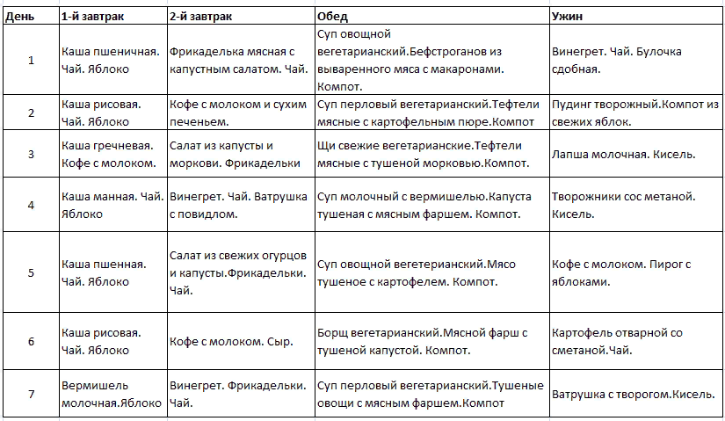

Slide 33
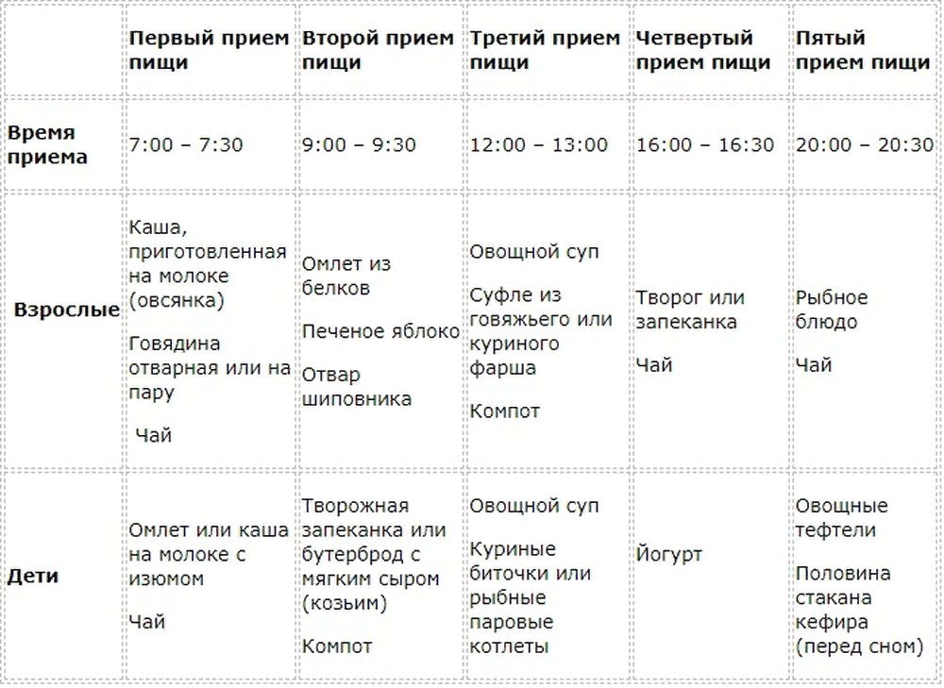

Slide 35
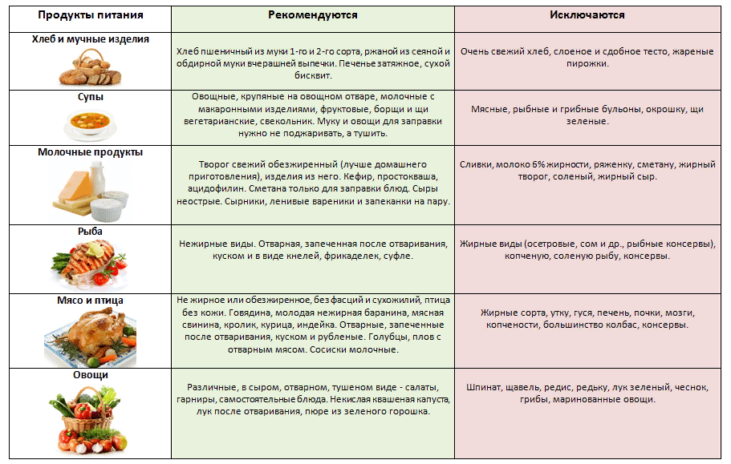

Slide 36
